Slide 1

研究会研究文稿 · 第一号
面向 2030
新能源、储能与新型电力系统白皮书
住房、社区与城市空间如何成为能源转型的关键节点
FDU-HPRS-WP-2026-01 二〇二六年八月 · 上海

Slide 2
核心命题：住房即能源节点
新能源提供电量，储能提供时间，电力系统提供秩序，住房提供最后一公里的空间与同意。
• 2026年6月《新型能源体系建设“十五五”规划》、8月《新型电力系统建设“十五五”规划》把2030年钉死为“初步建成”验收年。
• 约束已从“能不能装得上”转向“能不能用得稳、调得动、分得清、住得起”。
• 屋顶产权、车位充电权、物业运营权、保障房绿色溢价、居民电费可负担性，已与电力系统重构深度咬合。
• 本白皮书从住房政策视角给出十项判断、五类空间路径与十二条建议。
复旦大学住房政策研究会 · 研究文稿第一号 FDU-HPRS-WP-2026-01
2

Slide 3
面向 2030 的十项核心判断（1—5）
01
2030是初步建成，不是碳中和完成年
02
装机已绿，电量与调节结构尚未切换
03
项目竞争力取决于系统价值而非资源禀赋
04
储能从配建义务转向可交易调节资产
05
电网投资必须补上相对电源的欠账
复旦大学住房政策研究会 · 研究文稿第一号 FDU-HPRS-WP-2026-01
3

Slide 4
面向 2030 的十项核心判断（6—10）
06
用电侧协同升级为与电源、电网并列的第三支柱
07
住房是分布式能源最大未充分开发资产
08
电动汽车进入居住区，本质是移动储能入户
09
算力是增速最快、也最适合源网荷储一体的新负荷
10
社会可接受性最终在电费、住房品质与社区安全上兑现
复旦大学住房政策研究会 · 研究文稿第一号 FDU-HPRS-WP-2026-01
4

Slide 5
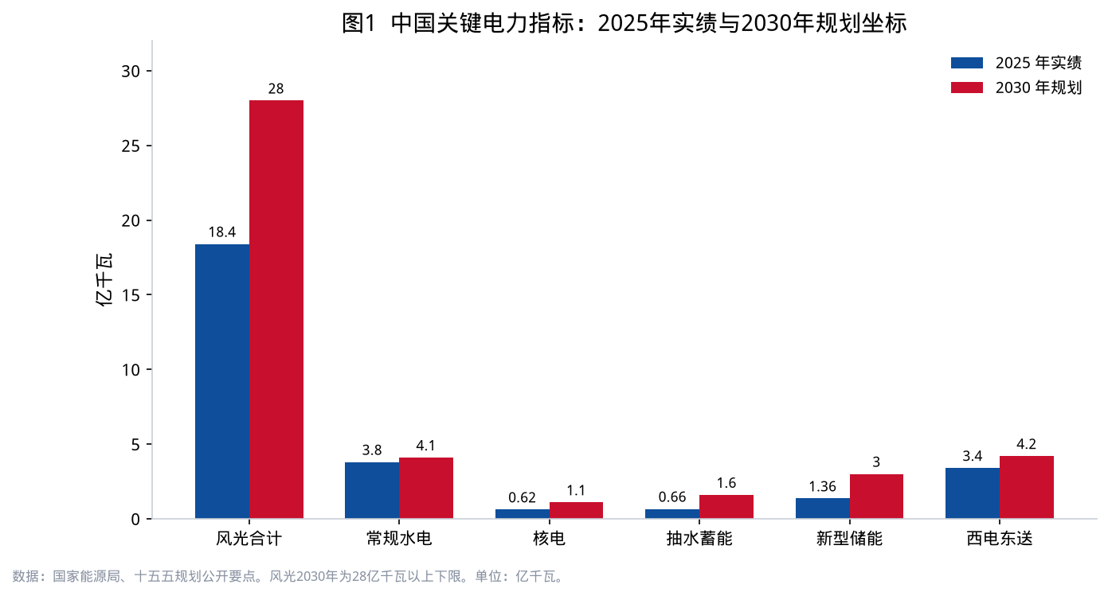
2030 年验收清单：必须同时完成的目标
• 风光装机 28 亿千瓦以上
• 非化石电量占比 50%
• 新型储能 3 亿千瓦
• 抽水蓄能约 1.6 亿千瓦
• 西电东送超过 4.2 亿千瓦
• 配电网支撑 9 亿千瓦分布式
• 虚拟电厂调节 >5000 万千瓦
• 充电网络支撑 1.1 亿辆以上电动汽车
• 全国统一电力市场基本建成
复旦大学住房政策研究会 · 研究文稿第一号 FDU-HPRS-WP-2026-01
5

Slide 6
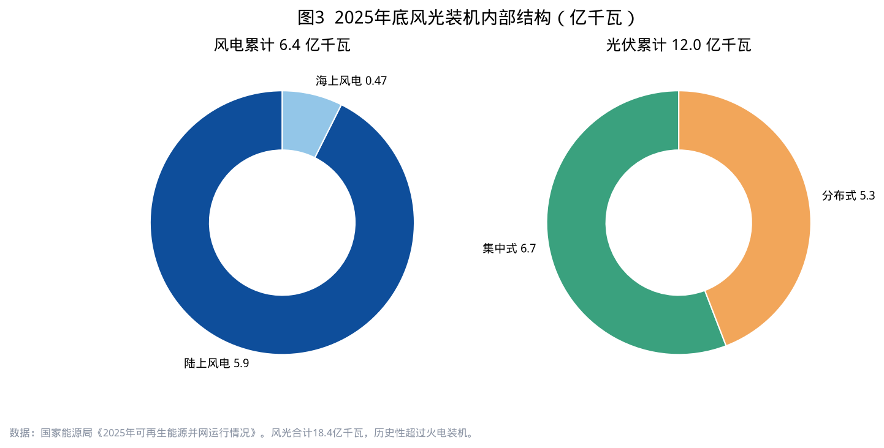
新能源：电量主体如何成为可调节主力
• 2025 年风光装机 18.4 亿千瓦，历史性超过火电。
• 可再生能源电量约 38%，距 50% 仍差约 12 个百分点。
• 分布式光伏 5.3 亿千瓦，已近光伏一半。
• 利用率分档：地区 85%—95%，全国约 90%。
• 主题词从“规模替代”转为“可靠替代”。
复旦大学住房政策研究会 · 研究文稿第一号 FDU-HPRS-WP-2026-01
6

Slide 7
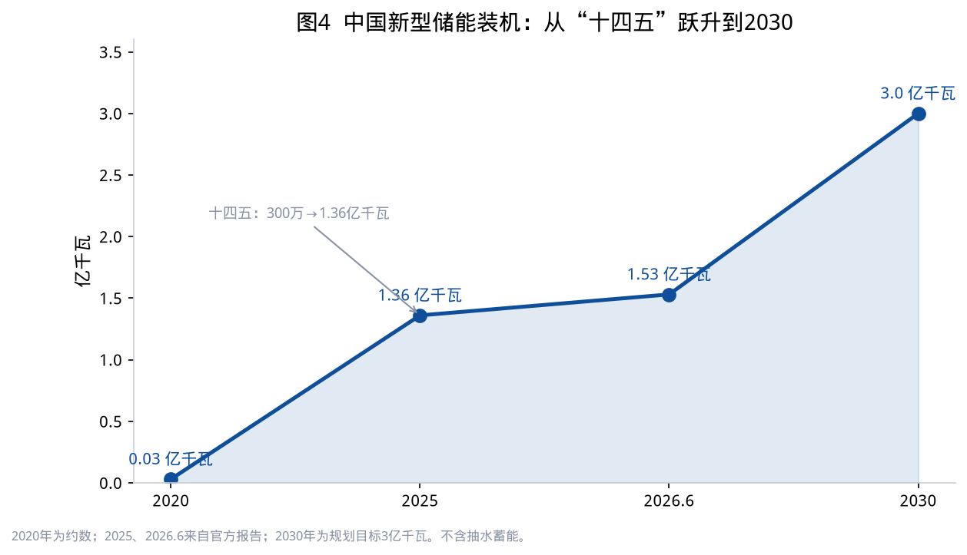
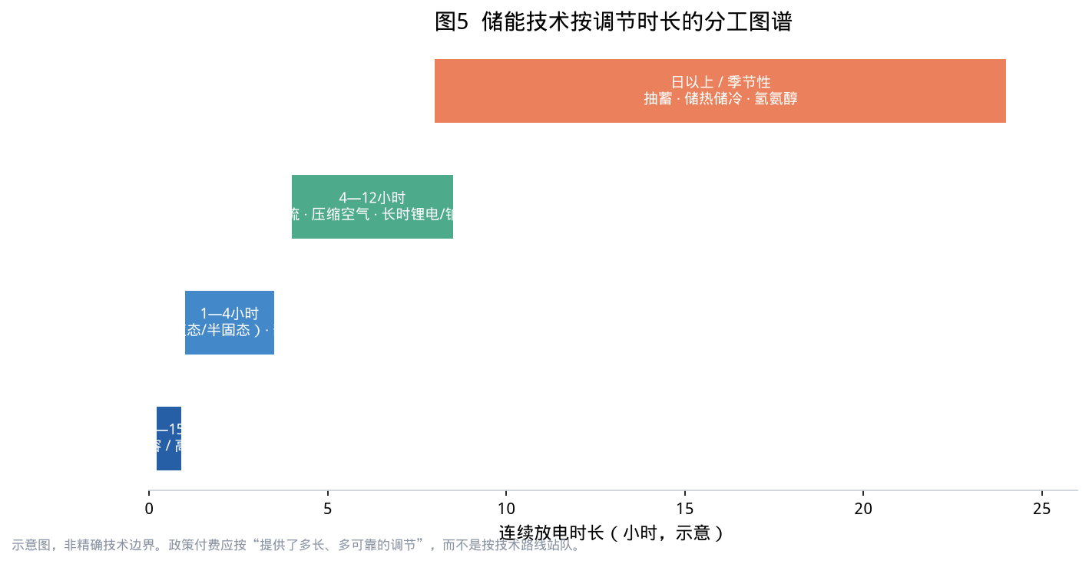
储能：从强制配建到系统压舱石
复旦大学住房政策研究会 · 研究文稿第一号 FDU-HPRS-WP-2026-01
7

Slide 8
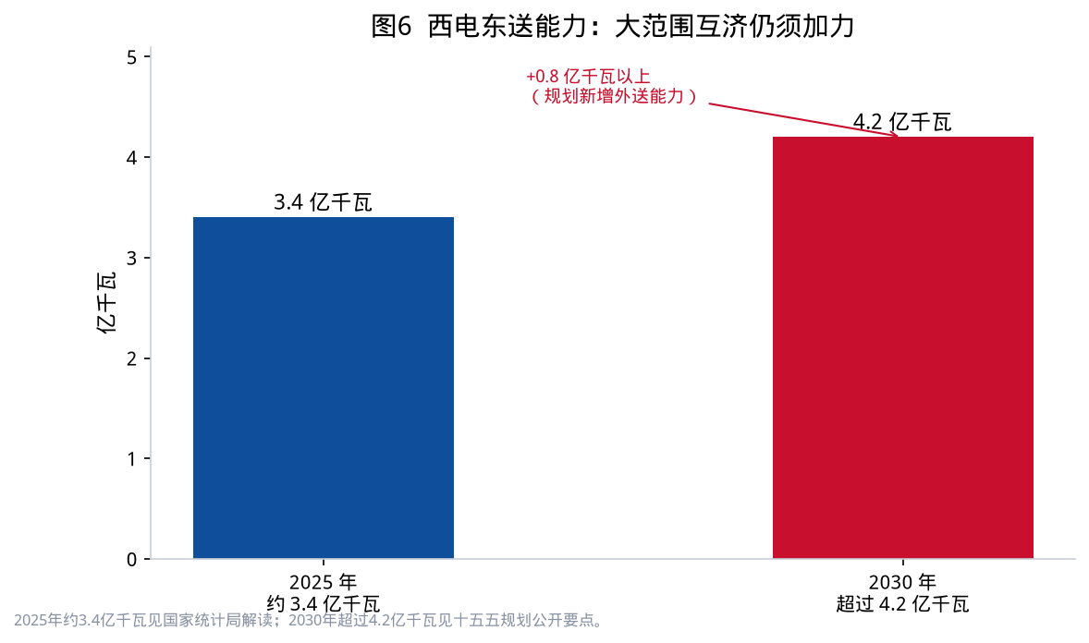
电力系统：主配微协同，配网才是住房侧主战场
• 主网：西电东送超 4.2 亿千瓦，东部不能把保供外包给西部。
• 配网：支撑 9 亿千瓦分布式接入；老旧小区、单电源高层、城中村是底线工程。
• 微网：医院、保障房、防灾中心“能孤岛”。
• 市场：给小而散的住房侧资源留入口，避免统一市场变成大用户市场。
复旦大学住房政策研究会 · 研究文稿第一号 FDU-HPRS-WP-2026-01
8

Slide 9
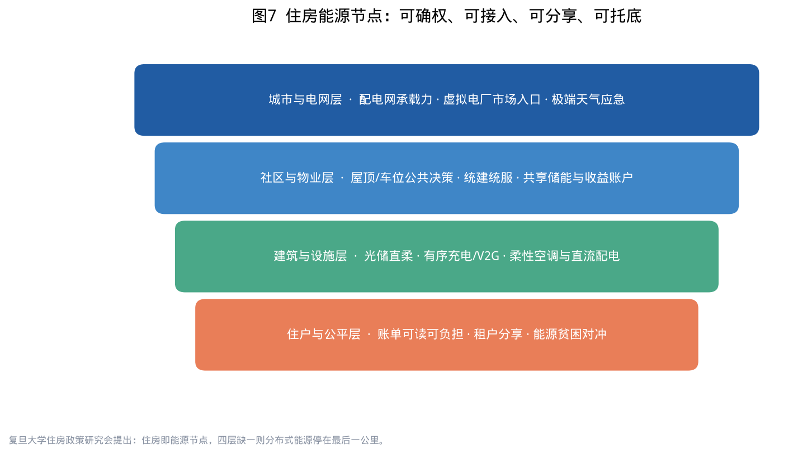
住房即能源节点：四层结构
复旦大学住房政策研究会 · 研究文稿第一号 FDU-HPRS-WP-2026-01
9

Slide 10
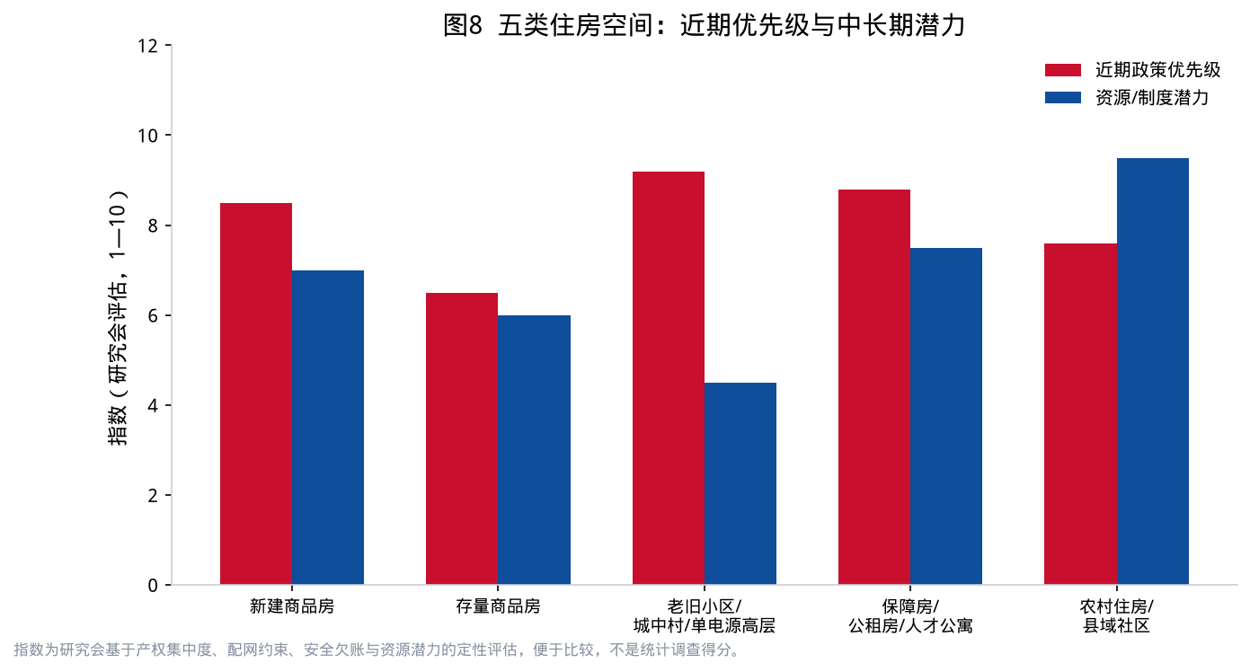
五类住房空间，五条差异化路径
• 新建商品房：能源就绪交付。
• 存量小区：公共屋顶收益进业主账户。
• 老旧/城中村/单电源：先配电与安全，再光伏。
• 保障房：政府业主，最适合制度试验。
• 农村：从屋顶租赁升级为光储直柔农宅。
复旦大学住房政策研究会 · 研究文稿第一号 FDU-HPRS-WP-2026-01
10

Slide 11
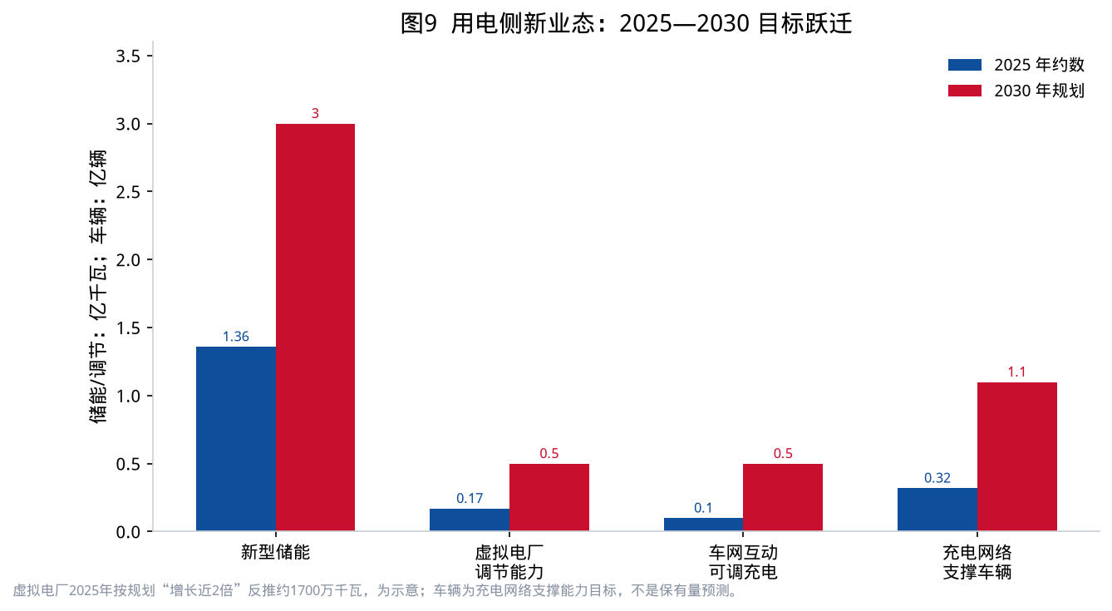
新业态：虚拟电厂 · 车网互动 · 绿电直连 · 算电协同
• 虚拟电厂投资约为传统电厂 10%—20%。
• 居住区慢充才是可调度容量的主力。
• 有序充电默认开通，V2G 自愿加入。
• 绿电直连须支付系统备用，防止专线特权。
• 算力与电力、住房配套同单元规划。
复旦大学住房政策研究会 · 研究文稿第一号 FDU-HPRS-WP-2026-01
11

Slide 12
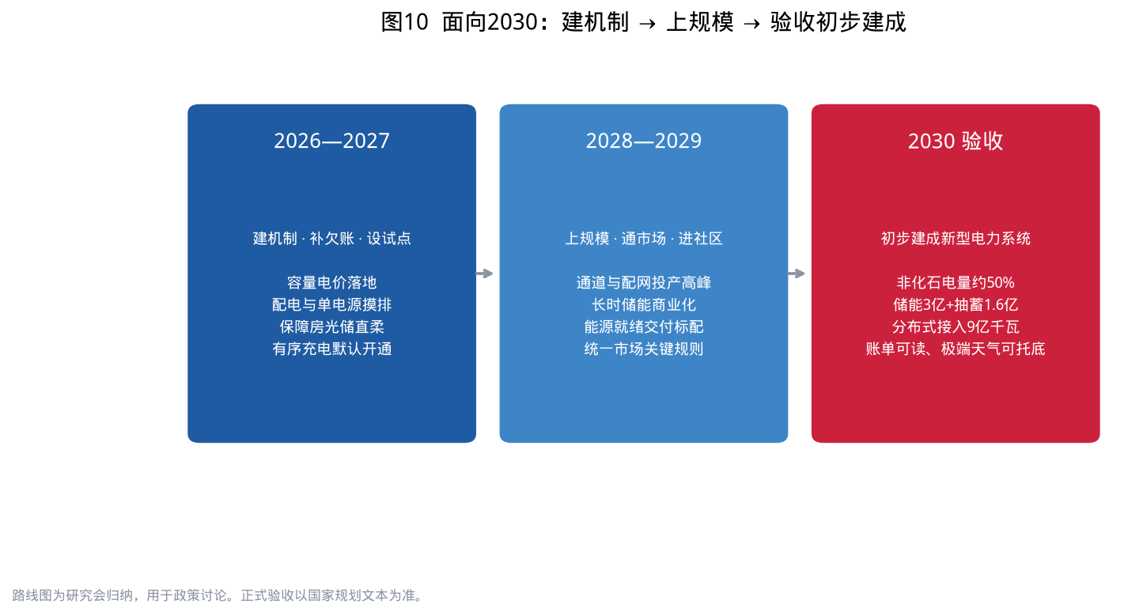
三条时间线：2026—2030
复旦大学住房政策研究会 · 研究文稿第一号 FDU-HPRS-WP-2026-01
12

Slide 13
十二条政策建议（1—6）
• 1. 系统价值作为新能源核准首要判据
• 2. 容量电价不向低收入居民无差别传导
• 3. 按调节时长付费，打开长时储能闭环
• 4. 配电网更新列入城市更新基础清单
• 5. 立法明确屋顶等公共部位能源使用权
• 6. 保障房率先成为光储直柔与虚拟电厂样板
复旦大学住房政策研究会 · 研究文稿第一号 FDU-HPRS-WP-2026-01
13

Slide 14
十二条政策建议（7—12）
• 7. 居住区充电：有序充电默认开通、V2G 自愿加入
• 8. 虚拟电厂与住房侧聚合资源获得对等市场入口
• 9. 绿电直连必须支付系统备用
• 10. 算力设施与电力、住房配套同单元规划
• 11. 社区储能安全准入与保险强制挂钩
• 12. 建立住房能源账单与极端天气对冲机制
复旦大学住房政策研究会 · 研究文稿第一号 FDU-HPRS-WP-2026-01
14

Slide 15
结语
2030 年的验收，在变压器，也在电梯。
远望 2030，不是远望一个更绿的装机表，而是远望一套更公平、更安全、可负担的居住与用能秩序。
复旦大学住房政策研究会 · FDU-HPRS-WP-2026-01

